Slide 1


ЖСК для сотрудников ДВО РАН и ДВФУ в г. Владивосток: трудности роста
Р. В. Ромашко
ИАПУ ДВО РАН, г.Владивосток
ЖСК «Остров», г.Владивосток
http://zskostrov.moy.su/
E-mail: zsk.ostrov@gmail.com

Slide 2


Создание ЖСК
5 мая 2012 г. Подача совместного ходатайства от ДВФУ и ДВО РАН
5 июня 2012 г. Решение Правительственной комиссии о выделении земли (70 га)
Октябрь 2012 г. Утверждение Плана мероприятий по обеспечению жилищного строительства ЖСК «Остров» (Фонд «РЖС», Администрация Приморского края, Администрация г.Владивостока)
25 октября 2012 г. Учредительное собрание ЖСК
9 ноября 2012 г. Регистрация ЖСК
(255 человек)
(135 человек)
(390 человек)

Slide 3

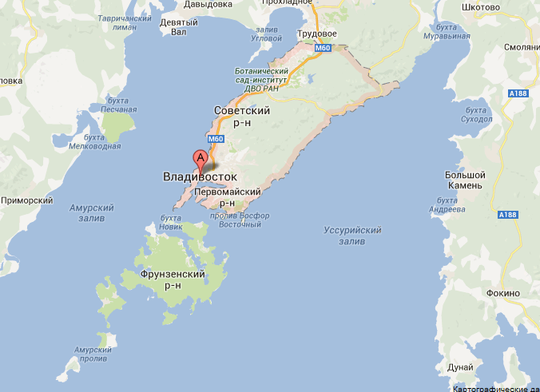

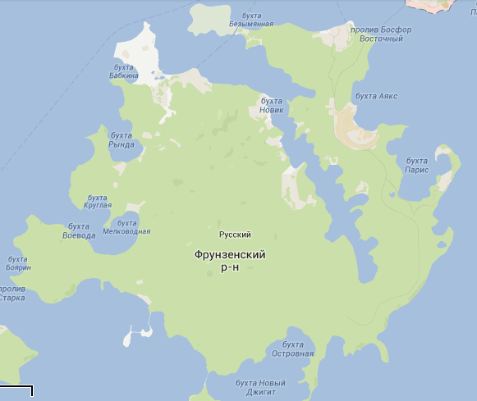
Земельный участок
70 га
о.Русский

Slide 4
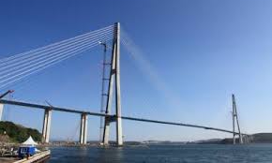
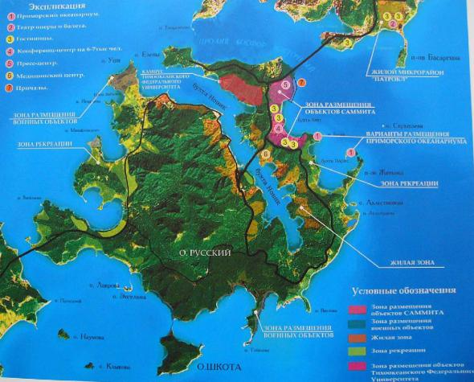
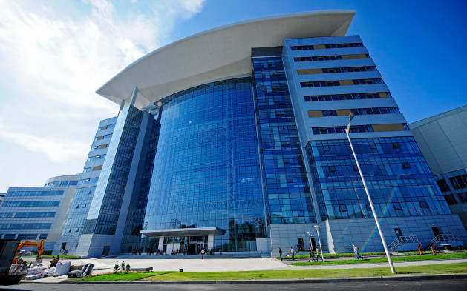
Земельный участок

Slide 5
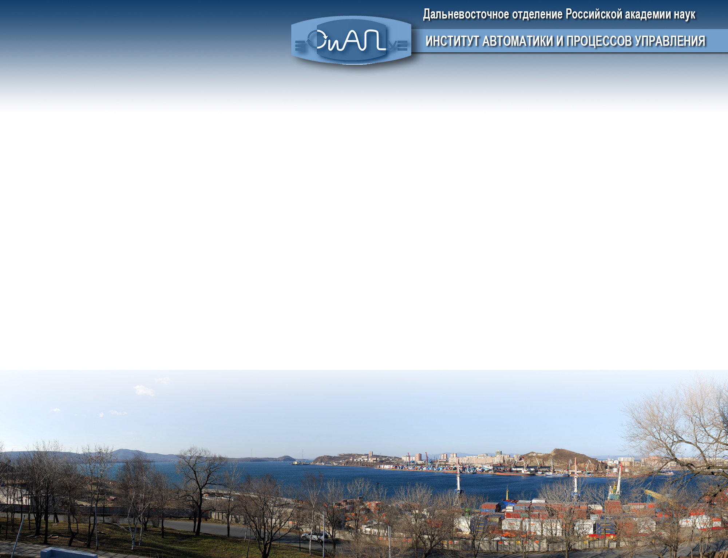
Содействие
Фонд «РЖС»:
  Передает земельный участок в БСП (с последующей передачей в собственность)
  Бесплатно передает проекты домов
  Содействует в подводе инженерных коммуникаций до границ участка (в форме оплаты за технологическое подключение, 35 млн.руб.)
  Содействует в сфере взаимодействия с Правительственными органами на всех уровнях
  Информационная и организационная поддержка
Правительство РФ:
  Выделяет средства из Федерального бюджета (ок. 2 млрд.руб.) для строительства водопровода на о-в Русский по дну залива Босфор Восточный
Администрация Приморского края совместно с Администрацией г.Владивостока:
  Строительство дорог и инженерных коммуникаций до границ участка
Администрация г.Владивостока:
  Строительство социальной инфраструктуры внутри поселка

Slide 6

Расширение категорий граждан – потенциальных членов ЖСК
Постановление Правительства № 108 от 09.02.2012 г.
сотрудники ФГУП
военнослужащие
научные и инж.-техн. работники гос.академий, НЦ
ППС вузов, работников здравоохранения, культуры
Федеральный закон № 290-ФЗ от 30.12.2012 г.
Постановление Правительства № 324 от 10.04.2013 г.
граждане, имеющие 3 и более детей
Постановление Правительства № 376 от 26.04.2013 г.
снят критерий – ограничение по стажу – для жителей Приморского кр.

Slide 7
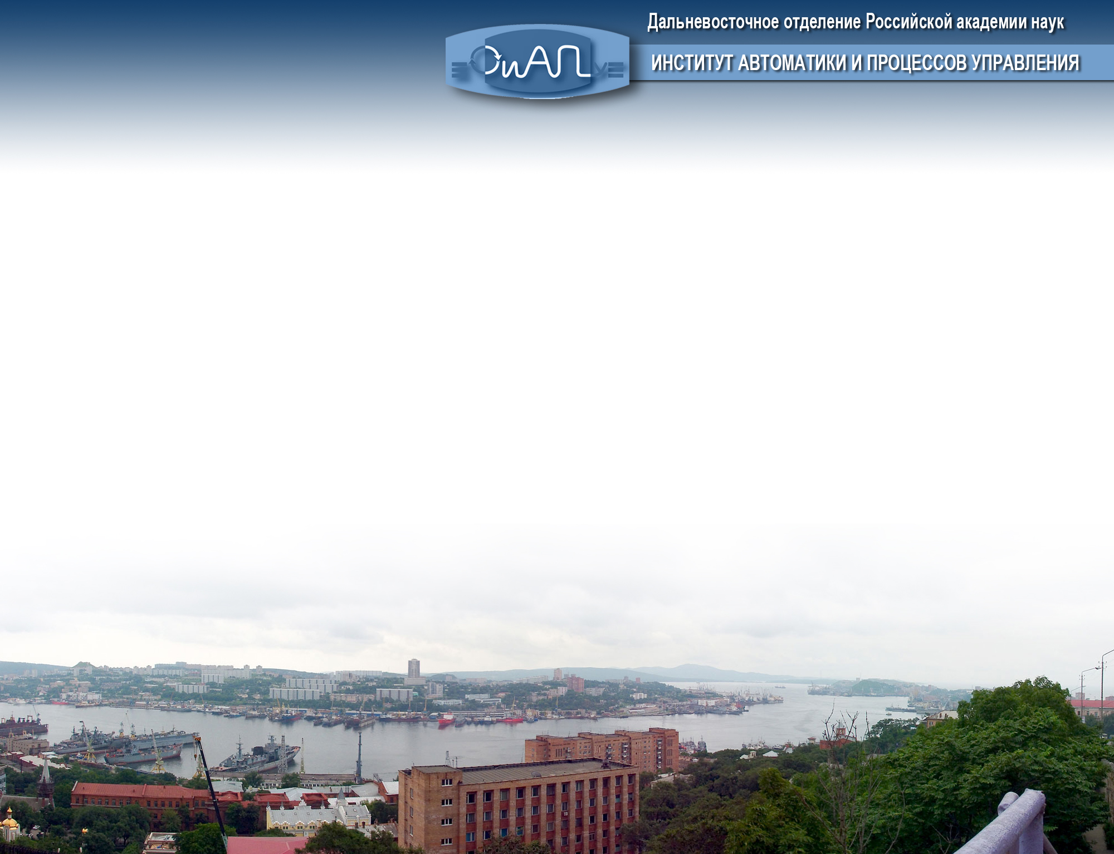

Сбор паевых взносов
Сбор 20% взносов – необходимое условие для передачи земельного участка кооперативу.
Размер паевого взноса рассчитывается, исходя из стоимости кв.м., устанавливаемой Минрегионом РФ (на 3-й квартал 2012 г. для Приморского края 1 кв.м. = 41 650 руб.)
12 февраля 2013 г.
Специальная программа «Жилищный кредит для ЖСК Остров» (10% первоначальный взнос, ставка от 12,5% до 13,5% годовых)
Воспользовалось около ок. 100 членов ЖСК

Slide 8
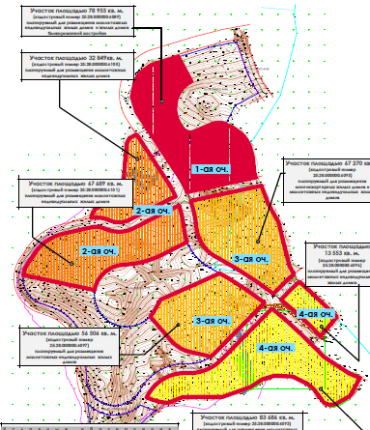


Структура ЖСК
Первая очередь:
Площадь ЗУ: 40 га (заключен договор с ФРЖС 03.03.2014 г.)
Кол-во пайщиков: 404
Вторая очередь (резерв):
Площадь ЗУ: 14,1 га
Кол-во пайщиков: до 1000
Социальная инфраструктура:
Площадь ЗУ: 15,9 га

Slide 9
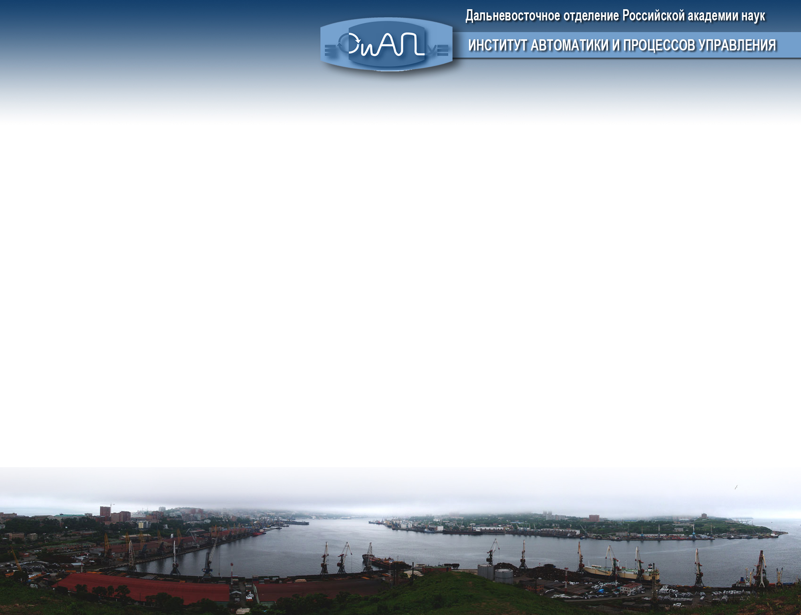
Подготовка строительства

Выбор организации - технического заказчика
Выбор организации – проектировщика
Разработка генерального плана поселка ЖСК
Выбор и доработка проектов домов
Выбор организации – генпроектировщика
Разработка проекта инженерных сетей
Разработка проектов фундаментов (привязка к местности)
Выбор организации – генподрядчика
Получение разрешения на строительство
Обследование лесов (подеревная съемка)
Получение разрешение на вырубку деревьев











Slide 10

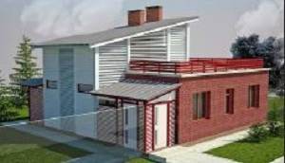
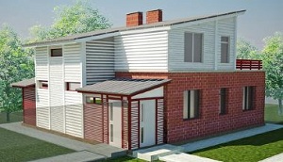
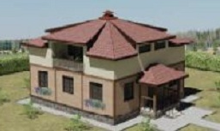
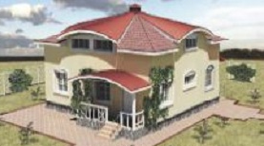
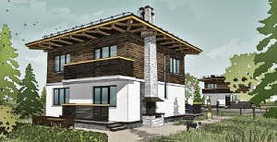
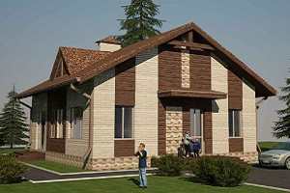

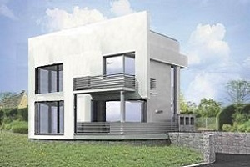
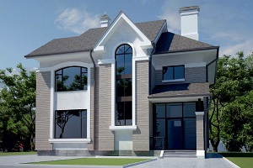

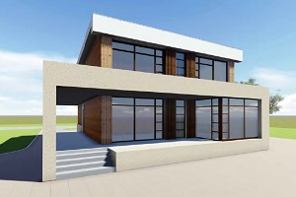
Проекты домов (индивидуальные дома)
105 кв.м.
149,9 кв.м.
148,1 кв.м.
148,5 кв.м.
149,6 кв.м.

Slide 11
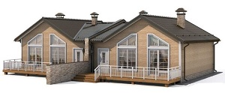

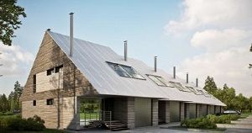
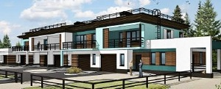
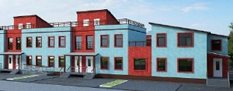
Проекты домов (блокированные дома)
Дуплексы
(66 кв.м., 76 кв.м., 92 кв.м.)

Slide 12
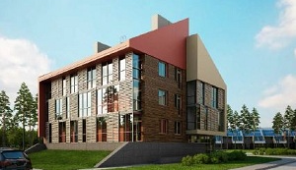
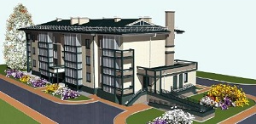
Проекты домов (многоквартирные дома)
6 домов: 10 квартир
(40 – 80 кв.м.)
2 дома: 21 квартира
(31 – 78 кв.м.)

Slide 13
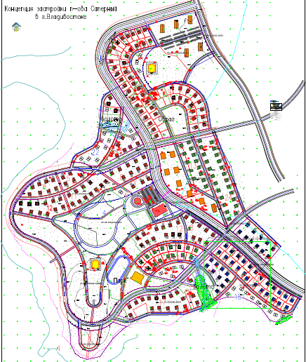
Проект поселка
Индивидуальные дома – 240
Дома блок. застройки – 28 (56 квартир)
Многоквартирные дома – 8 (108 квартир)

Slide 14

Этапы развития кооператива

Регистрация кооператива - 9 ноября 2012 г.
Сбор 30% паевых взносов - май 2013 г.
Заключение договора о БСП - 3 марта 2014 г.
Начало строительства - июнь 2014 г.
Завершение строительства
первых жилых объектов - сентябрь 2015 г.
Окончание строительства
объектов первой очереди - конец 2016 г.






Slide 15
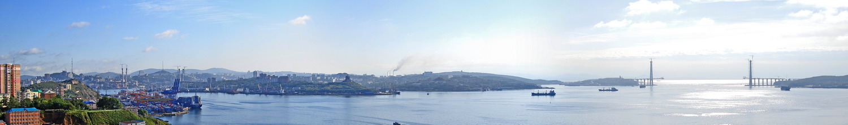
Трудности роста
Недостаточное обследование земельного участка до передачи его кооперативу на предмет возможного наличия на нем:
  объектов, занесенных в Красную Книгу РФ
  объектов культурного наследия
Отсутствие обследования приводит к дополнительным затратам и затягиванию сроков строительства в случае выявления таких объектов.

Slide 16
Трудности роста
Расчет площади ЗУ, передаваемой Фондом кооперативу, не учитывает рельеф местности. Расчет осуществляется исходя из числа пайщиков +20% на локальную инфраструктуру (инж. сети и дороги).
Наличие же больших оврагов, ручьев, болот и пр. – фактор удорожания и увеличения сроков строительства .
Кроме того, 20% доп. площади оказывается недостаточным для формирования комфортной среды обитания.
При этом законом норма на доп. площадь в 20% определена как нижняя: выделение большей площади не противоречит законодательству.

Slide 17
Трудности роста
Необходимость упрощения процедуры принятия решений о неприменении требований соответствия параметров строящихся объектов условиям их отнесения к жилью эконом класса (ПП РФ №324 от 10.04.2013).
Фонд «РЖС»
Минрегион РФ
Правительство РФ
ЖСК

Slide 18
Спасибо за внимание!

